Slide 1
Hoog tijd voor een heilige oorlog?
Notes:
1

Slide 2
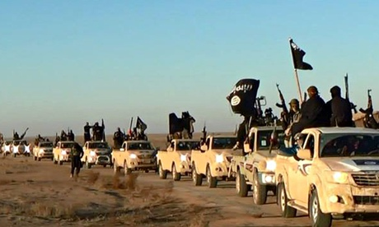
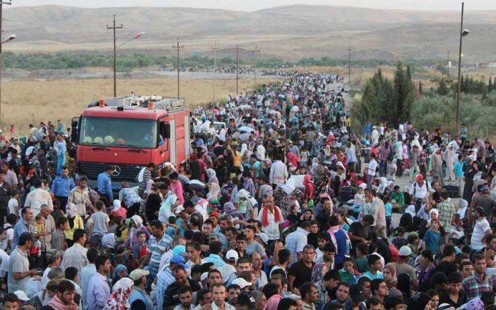
Hoog tijd voor een heilige oorlog?
Notes:
2

Slide 3
Hoog tijd voor een heilige oorlog?
‘Heilige’ oorlog? Een leugen.
Notes:
3

Slide 4
Hoog tijd voor een heilige oorlog?
‘Heilige’ oorlog? Een leugen.
‘Rechtvaardige’ i.p.v. ‘heilige’ oorlog.
Notes:
4

Slide 5
Hoog tijd voor een heilige oorlog?
‘Heilige’ oorlog? Een leugen.
‘Rechtvaardige’ i.p.v. ‘heilige’ oorlog.
Zelfs dan: onheilige motieven
Notes:
5

Slide 6
Hoog tijd voor een heilige oorlog?
‘Heilige’ oorlog? Een leugen.
‘Rechtvaardige’ i.p.v. ‘heilige’ oorlog.
Zelfs dan: onheilige motieven,
onheilige middelen.
Notes:
6

Slide 7
Hoog tijd voor een heilige oorlog?
‘Heilige’ oorlog? Een leugen.
Is er dan niets meer heilig?
Notes:
7

Slide 8
Hoog tijd voor een heilige oorlog?
‘Heilige’ oorlog? Een leugen.
Is er dan niets meer heilig?
Toch wel: liefde, en wat zwak is.
Notes:
8

Slide 9
Hoog tijd voor een heilige oorlog?
‘Heilige’ oorlog? Een leugen.
Is er dan niets meer heilig?
Toch wel: liefde, en wat zwak is.
Kijk naar wat Jezus doet.
Notes:
9

Slide 10
Hoog tijd voor een heilige oorlog?
‘Heilige’ oorlog? Een leugen.
Is er dan niets meer heilig?
Toch wel: liefde, en wat zwak is.
Kijk naar wat Jezus doet.
Hij staat op en protesteert.
Notes:
10

Slide 11
Hoog tijd voor een heilige oorlog?
‘Heilige’ oorlog? Een leugen.
Is er dan niets meer heilig?
Toch wel: liefde, en wat zwak is.
Kijk naar wat Jezus doet.
Jij staat op en protesteert.
Notes:
11

Slide 12
Hoog tijd voor een heilige oorlog?
‘Heilige’ oorlog? Een leugen.
Is er dan niets meer heilig?
Toch wel: liefde, en wat zwak is.
Kijk naar wat Jezus doet.
Jij staat op en protesteert –
in Gods naam.
Notes:
12

